Slide 1
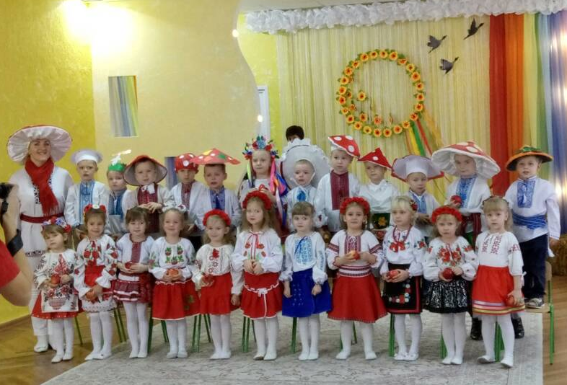
Хмельницький дошкільний навчальний
заклад № 48 «Червона квіточка»
Вас вітає група № 8 “Калинонька”
Садочок – це наш другий дім,
в ньому затишно усім!

Slide 2
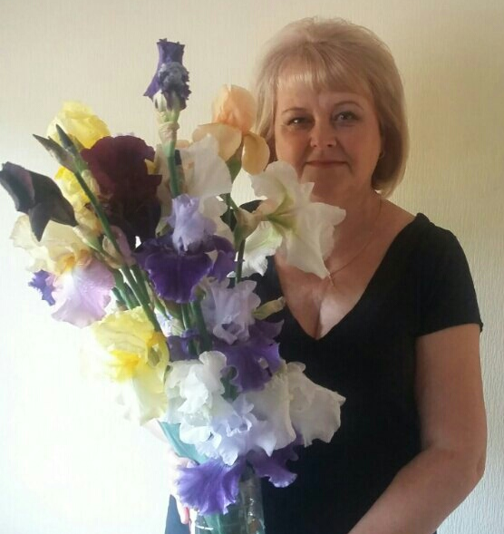
Наші вихователі
Заблуда Галина Анатоліївна
Знає безліч казочок
про слухняних діточок
Вік: 58 років
Освіта: середня спеціальна, педагогічне звання “вихователь-методист”
Видала посібник: “Народні промисли і обереги”

Slide 3
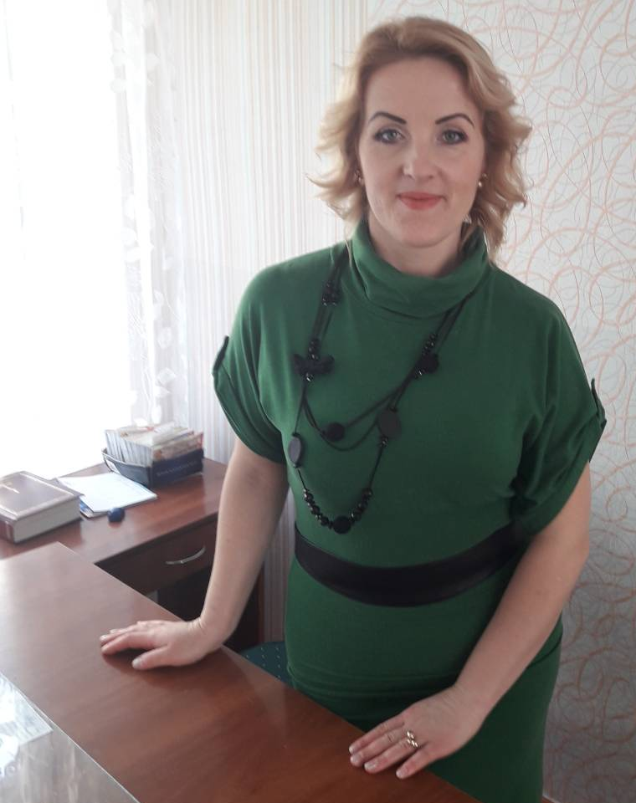
Мельник Анжела Миколаївна
Вік: 38 років
Освіта: вища
У любові цілий день в нього діти-квіти.
Будуть гратися, співати, і життю радіти.

Slide 4
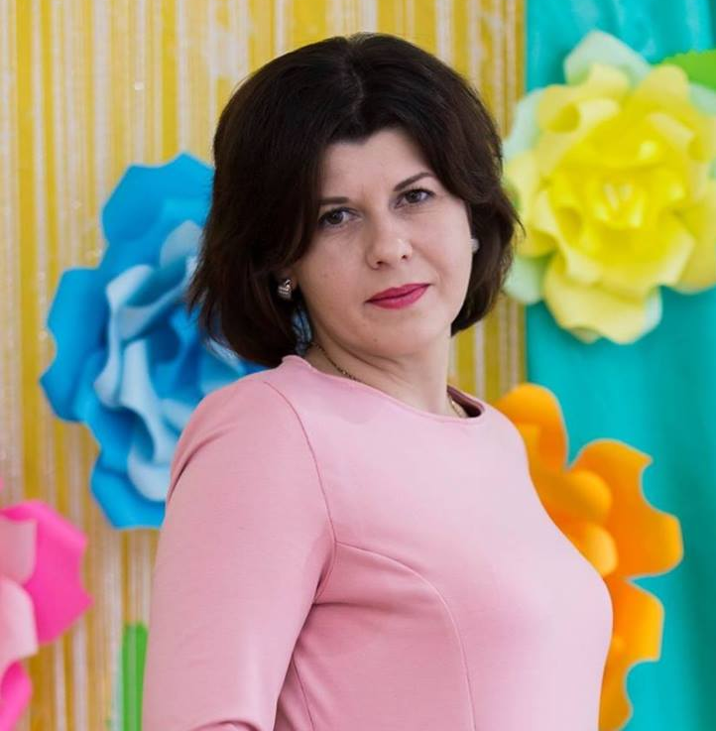
Помічник вихователя
Ричко Олена Олександрівна
Вік: 35 років
Освіта: середня спеціальна
З нами няньчиться охоче,
бо сама погратись хоче.

Slide 5
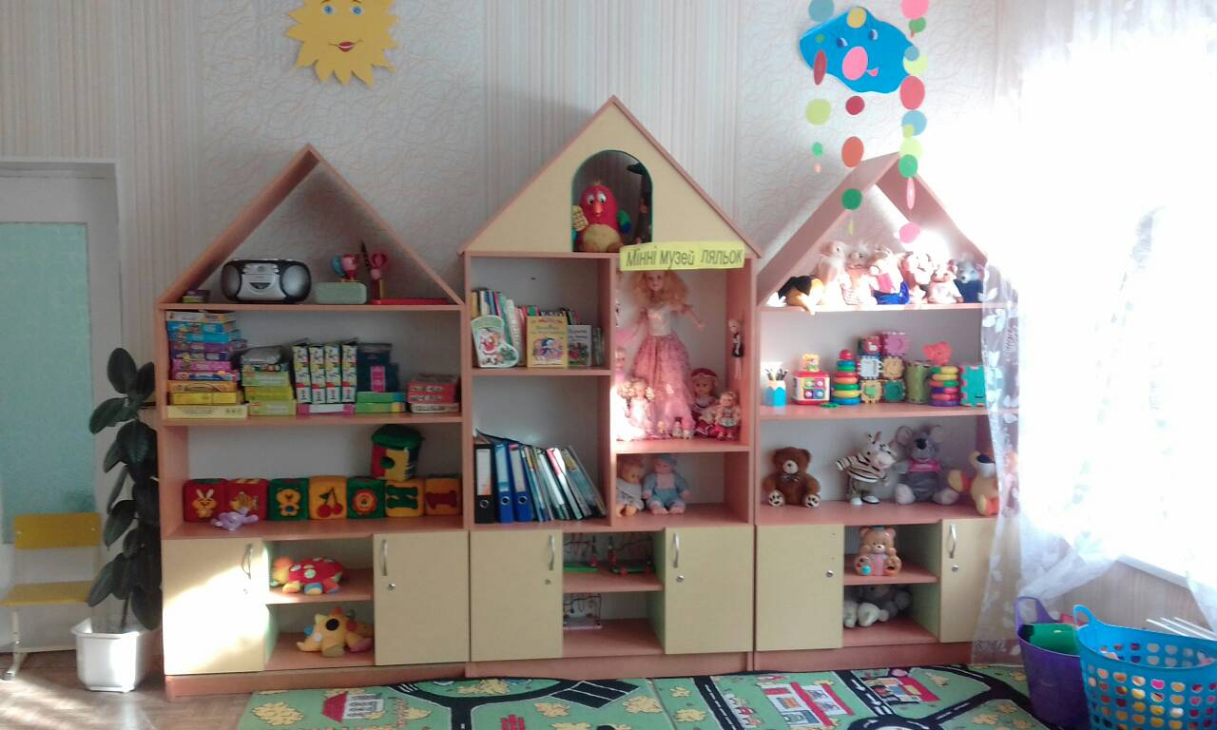
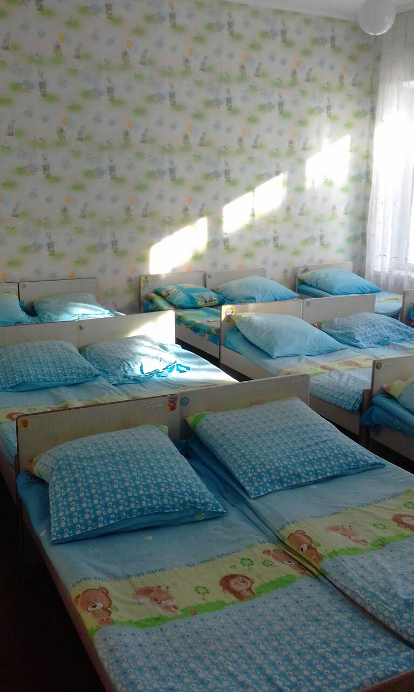
ДИТСАДОК
Відомо навіть малюку,
Як добре жити в дитсадку.
Прийшов - вітайся: «Добрий ранок!»
Мий руки і куштуй сніданок.
Немає часу на ниття,
Бо ждуть цікаві заняття:
Музичне, ліпка, малювання,
Ще й порахуємо старанно,
Вивчим вірш, розкажем казку.
Спіймати м'ячик? Та будь ласка!
Що ще? На вулицю - гуляти,
В рухливі ігри дружно грати.
Обід. Поспати не забув.
Так не помітно день минув

Slide 6
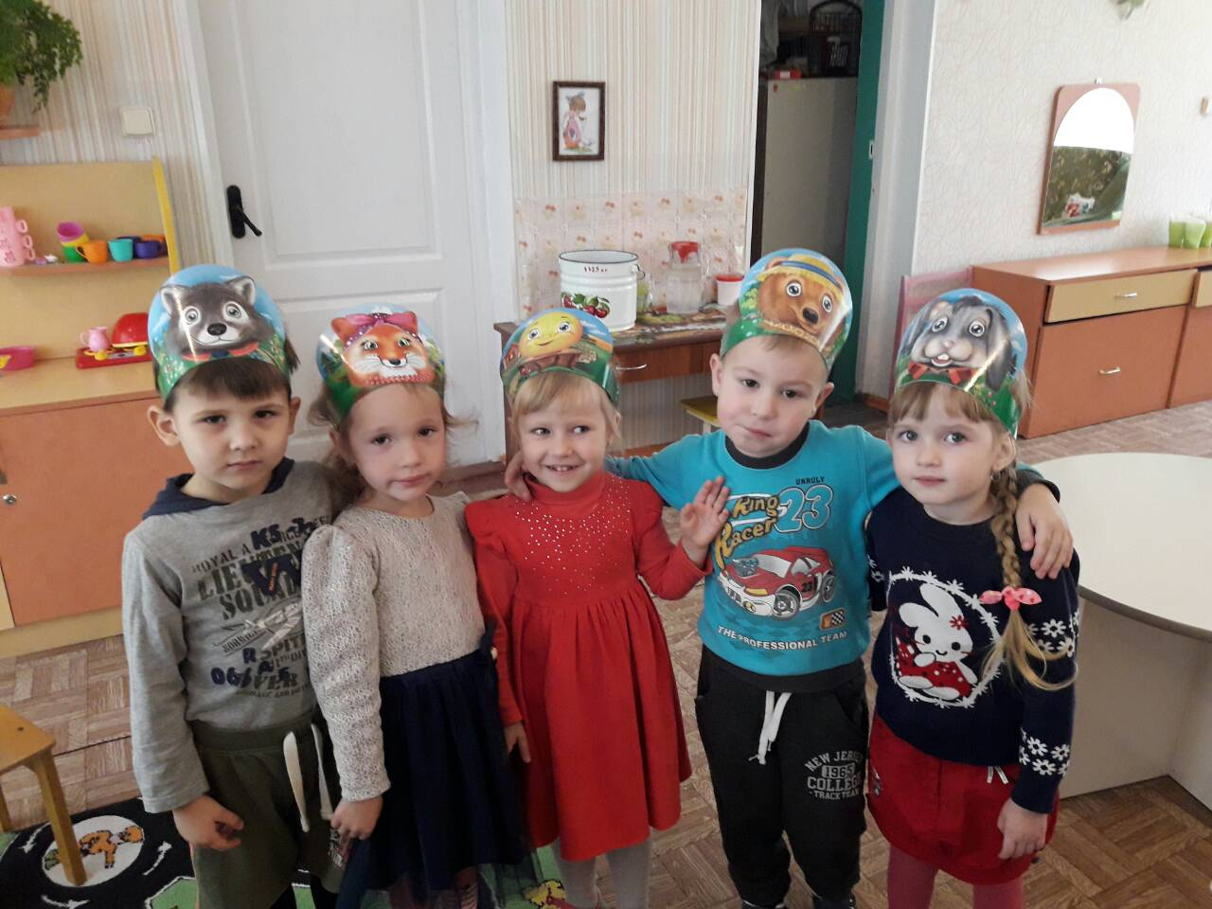
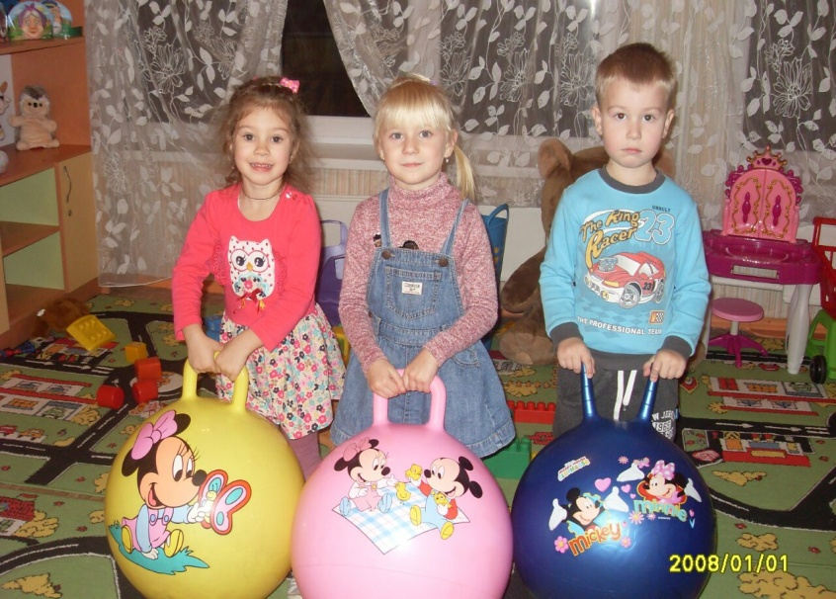
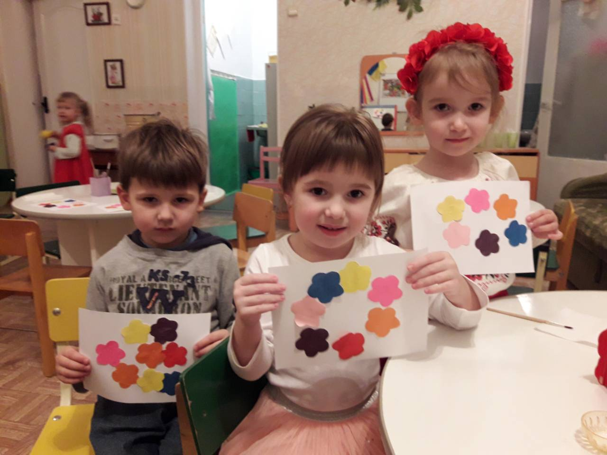
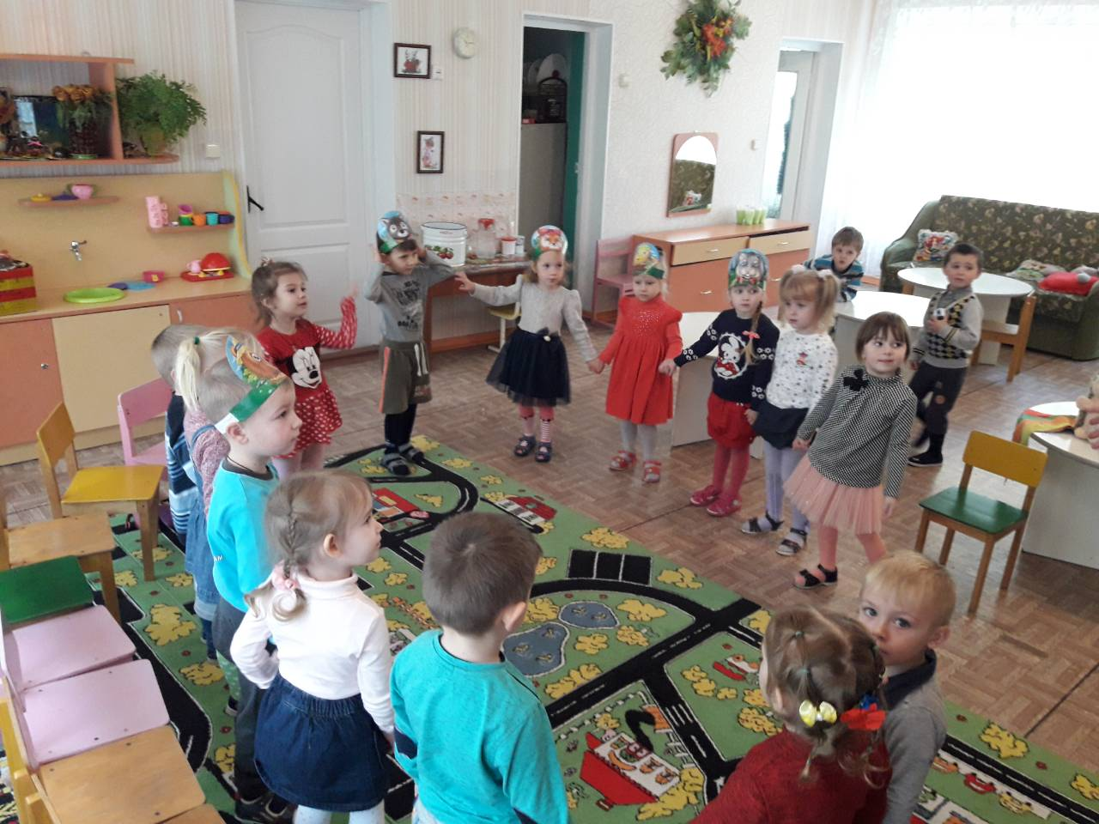
Як ми весело проводимо час у садочку

Slide 7
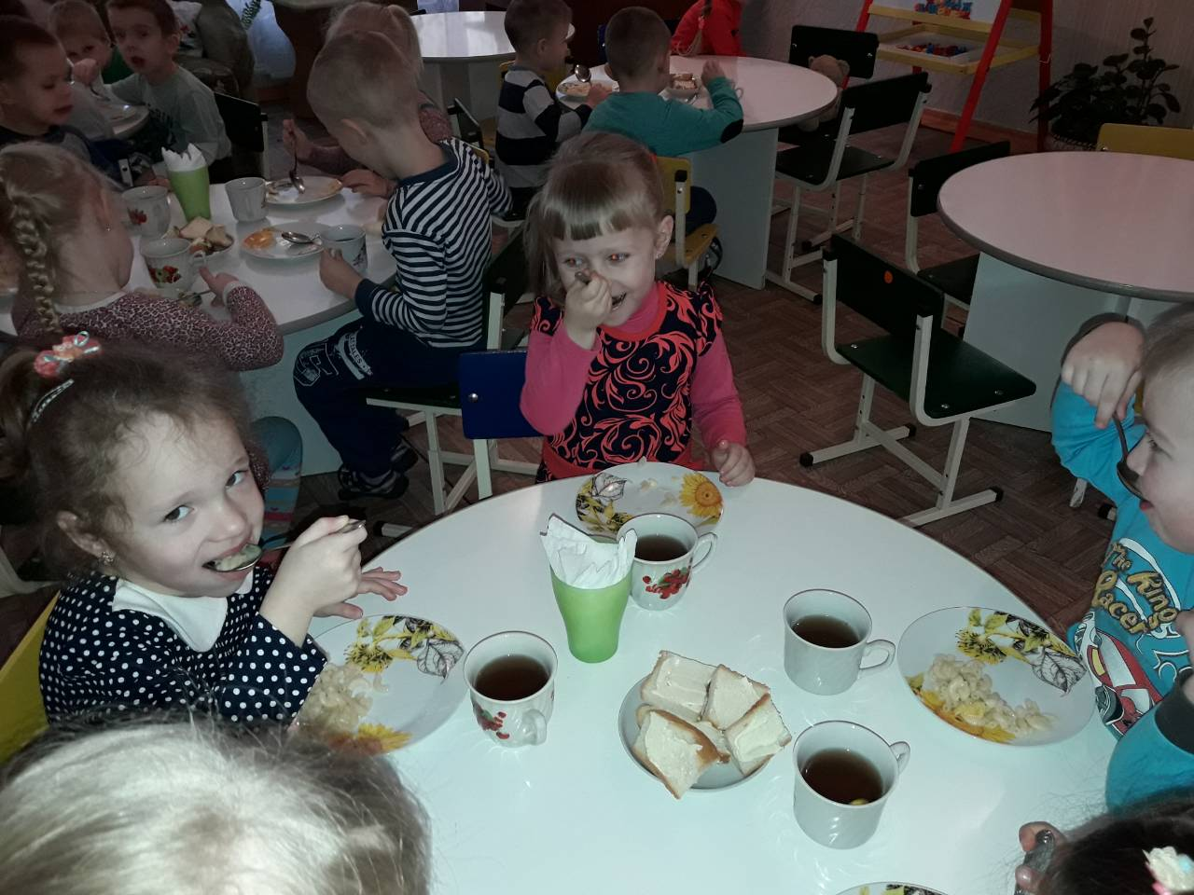
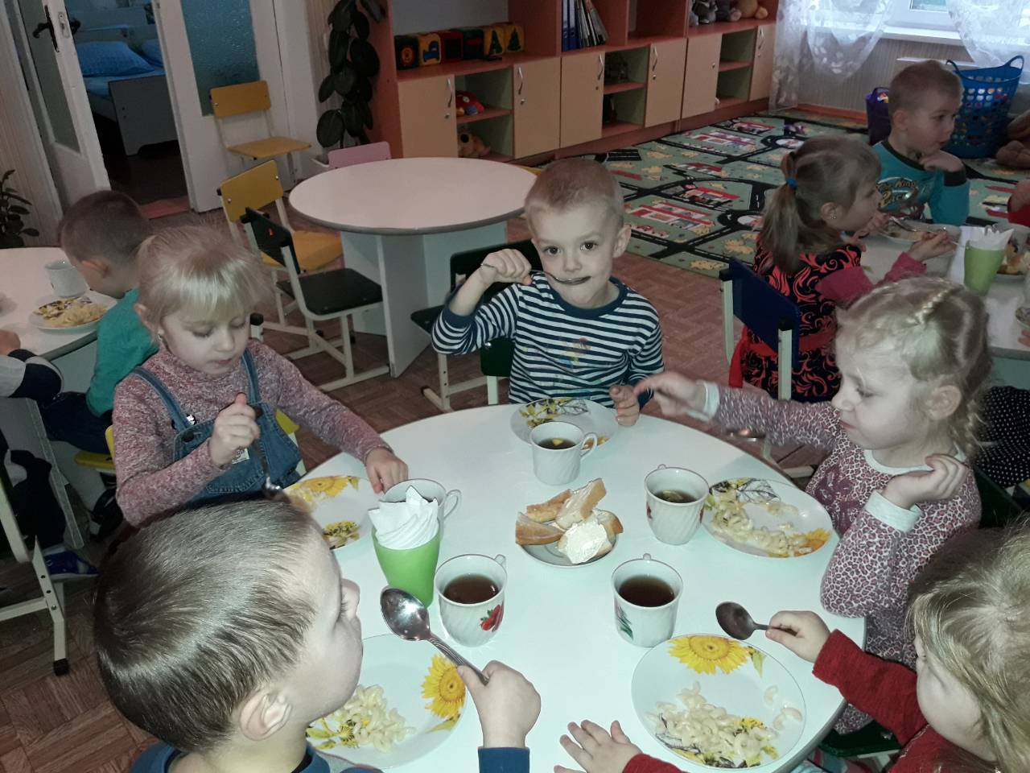
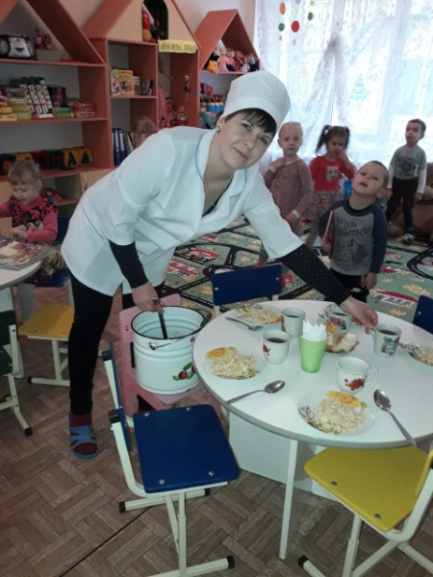
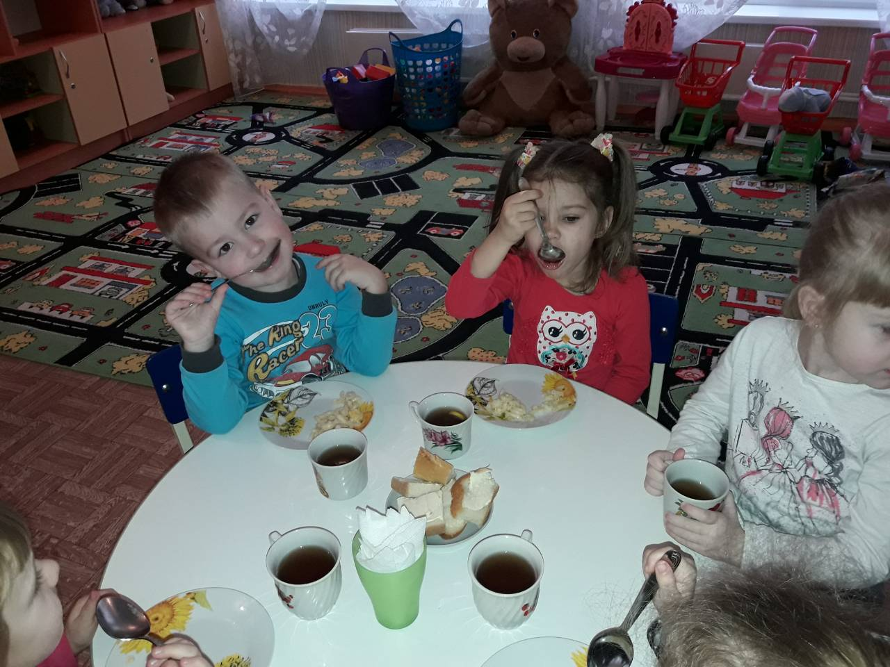
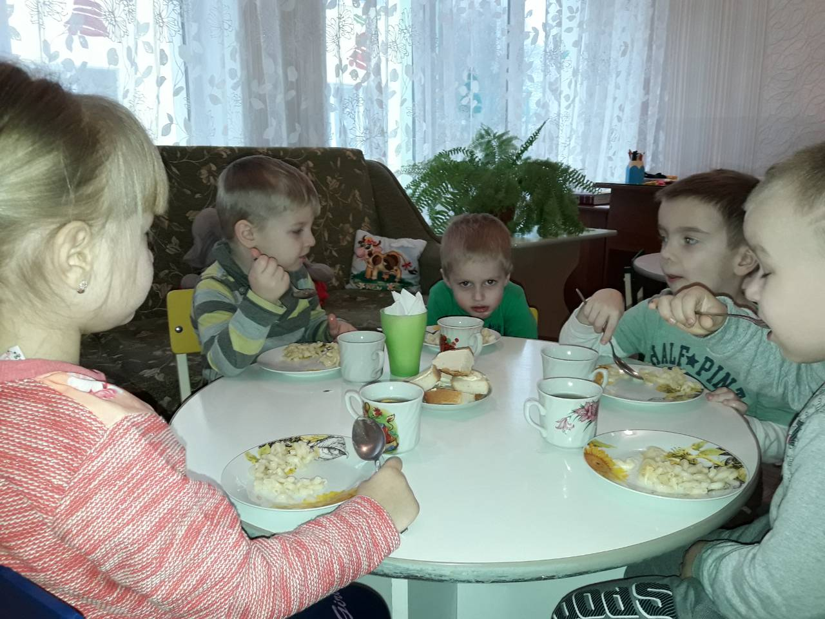
Як ми смакуємо……

Slide 8
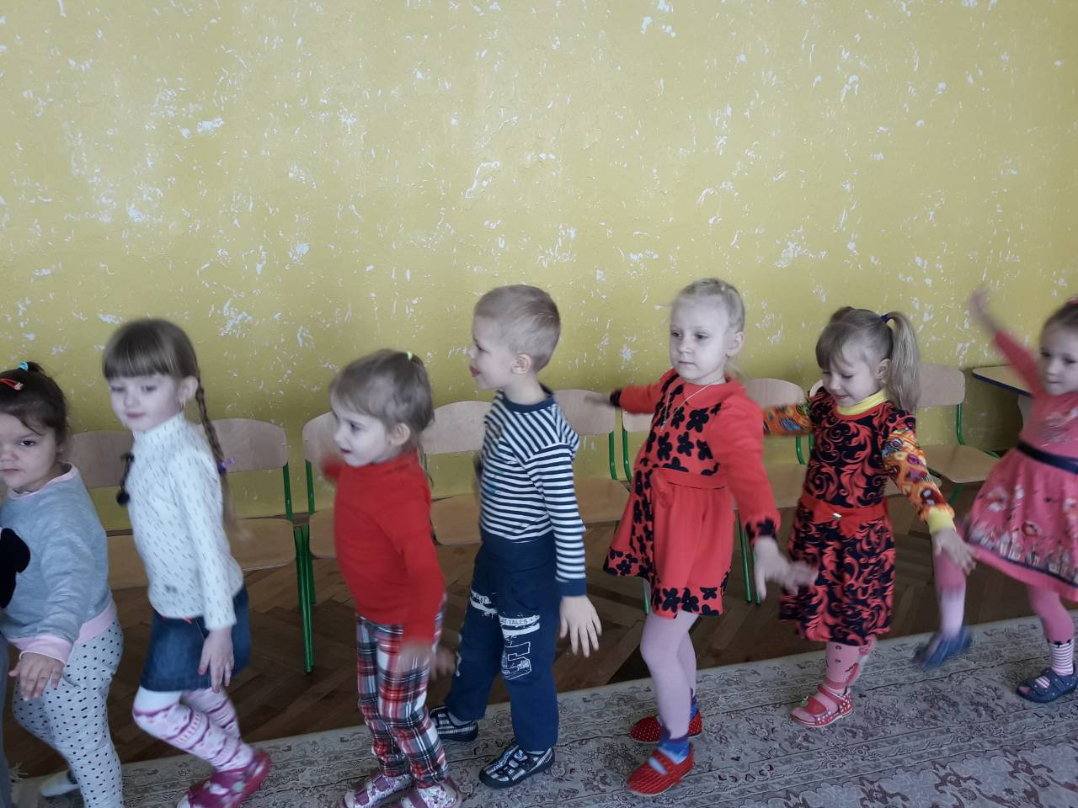
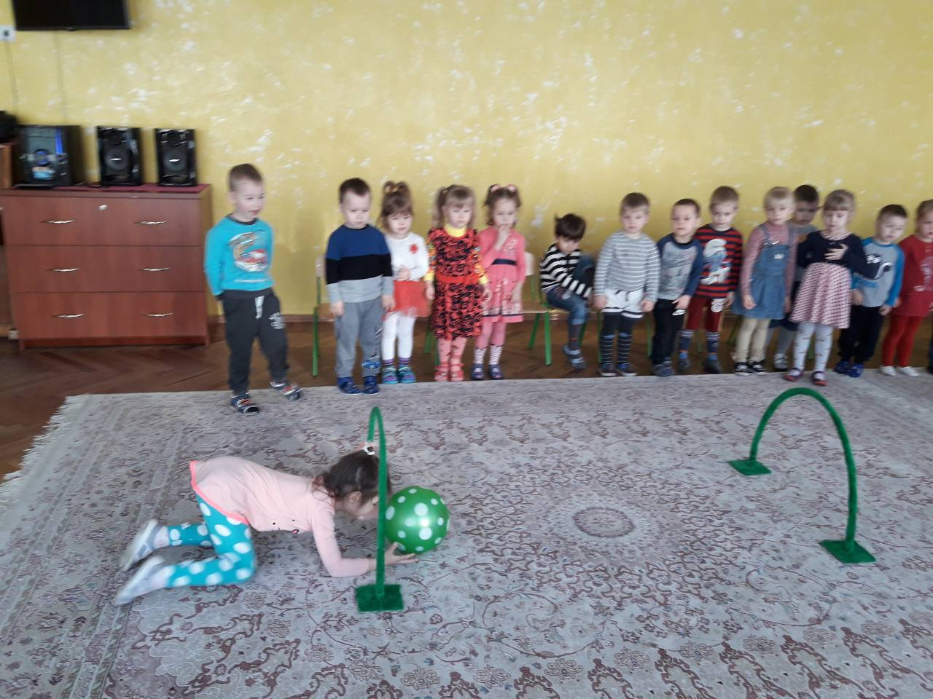
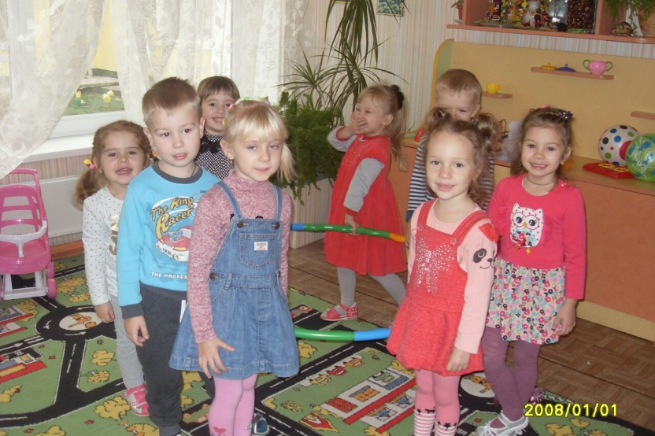
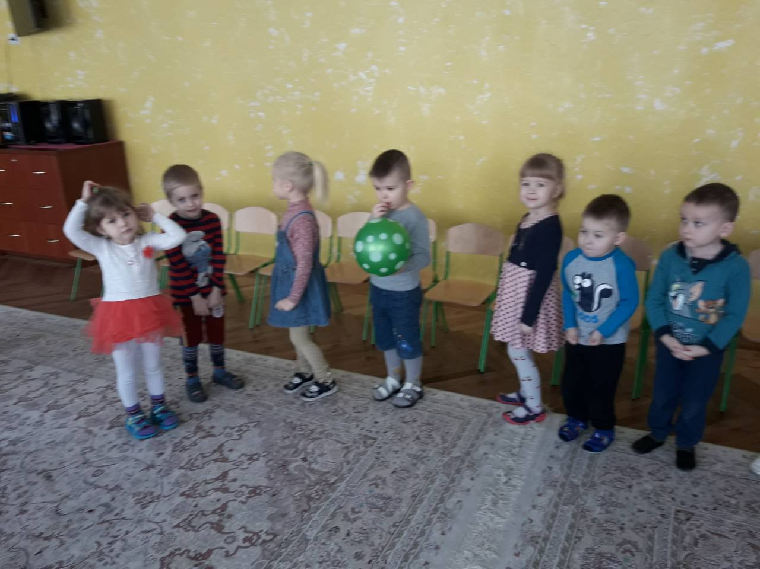
Спортивні заняття

Slide 9
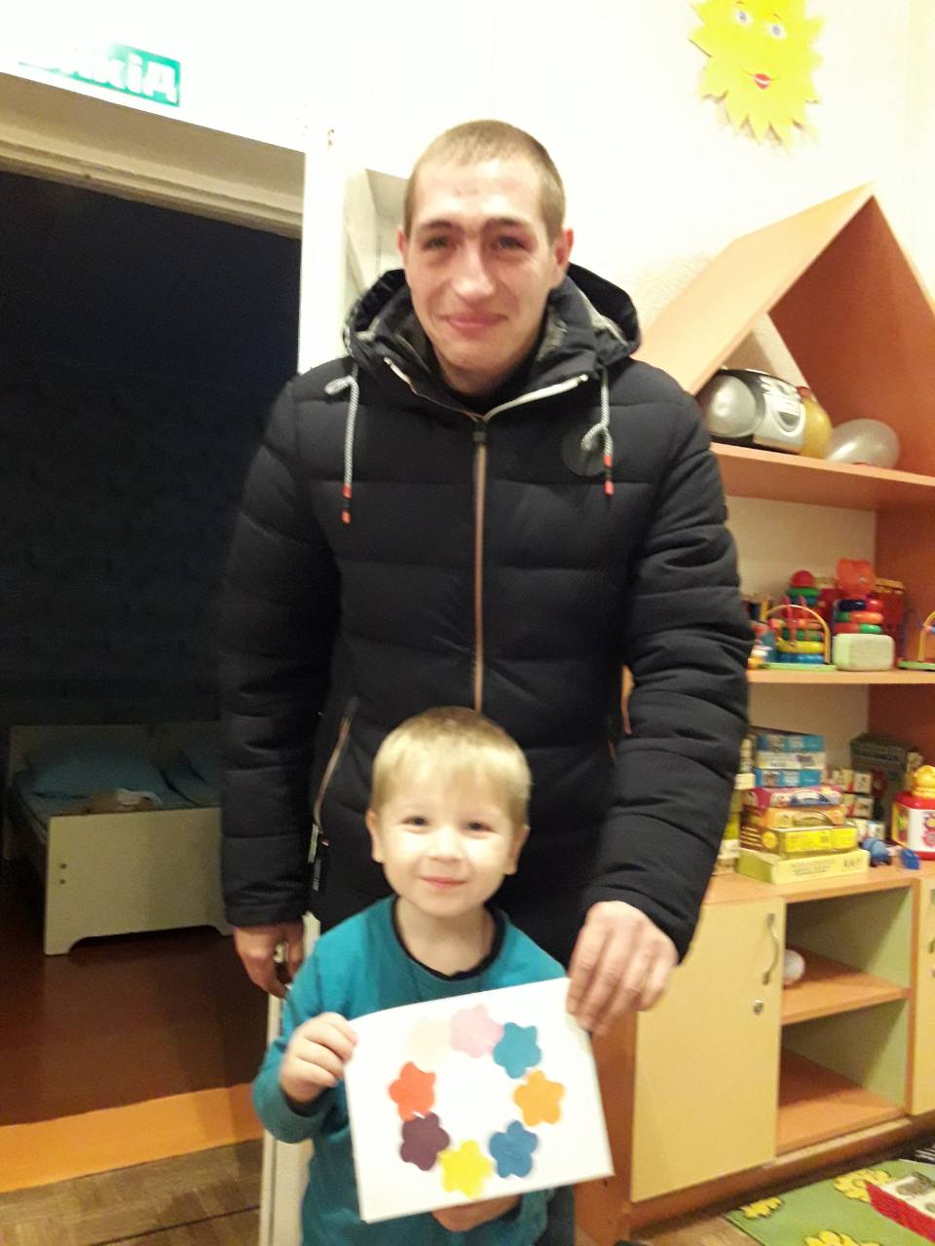
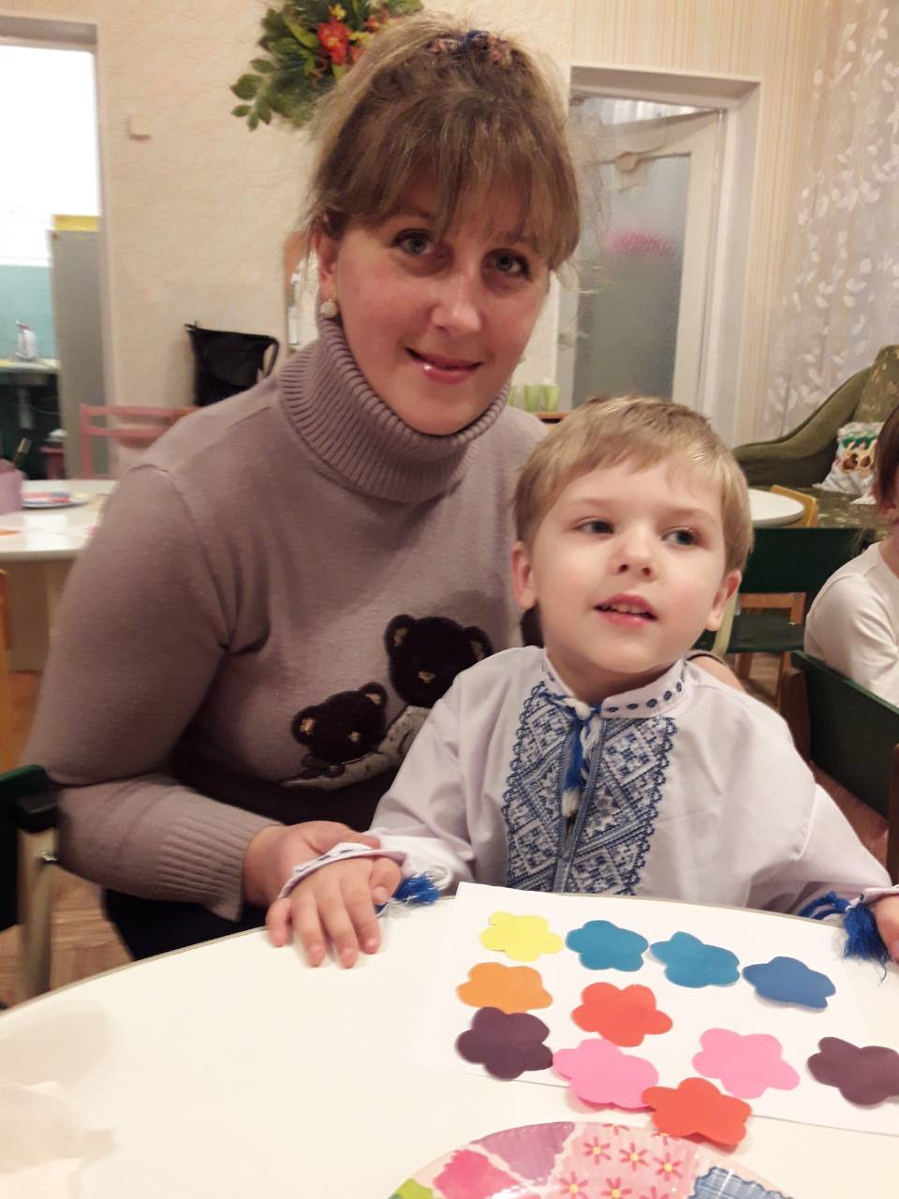
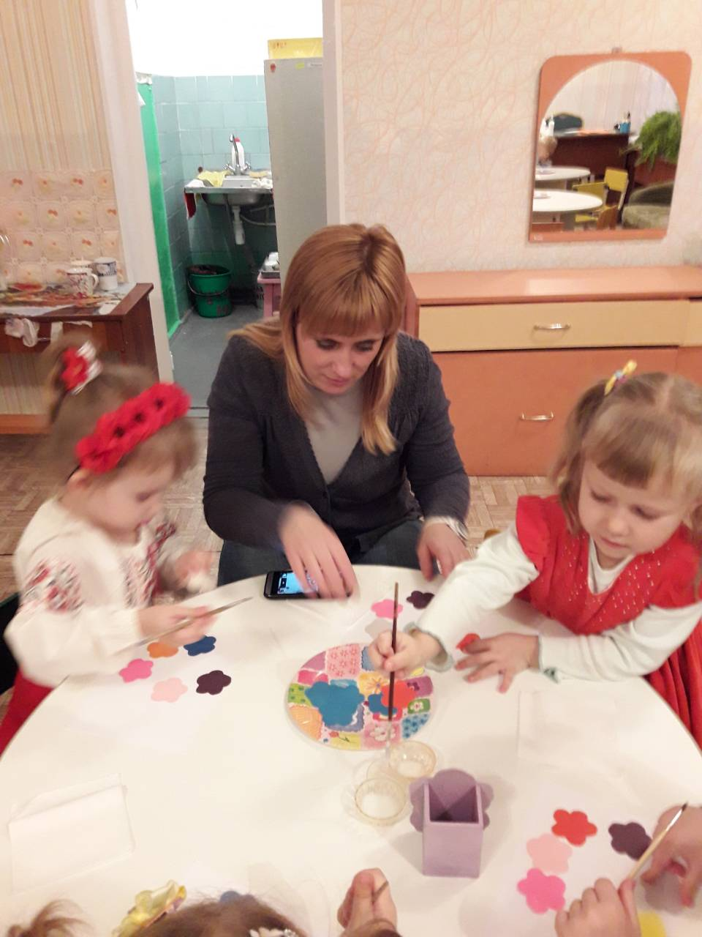
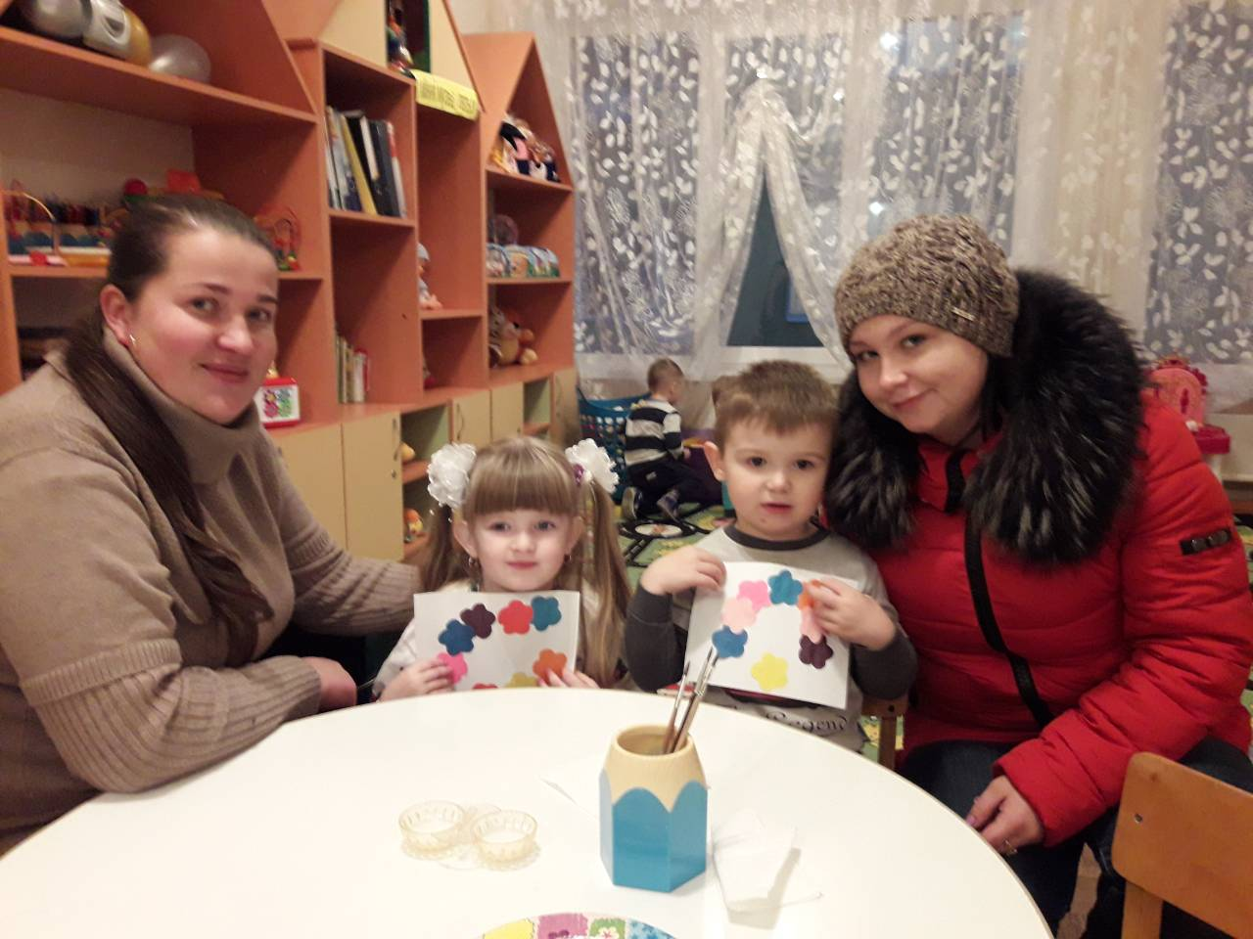
Спілкування з батьками

Slide 10
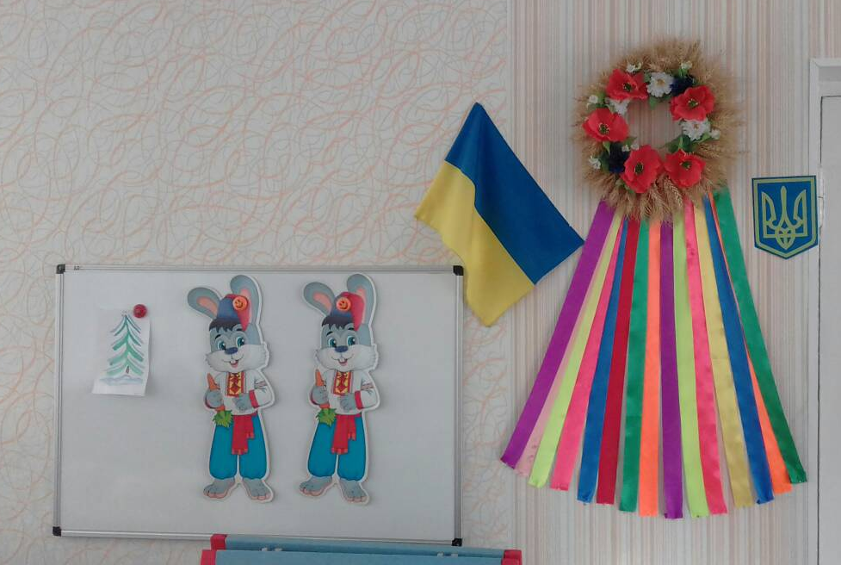
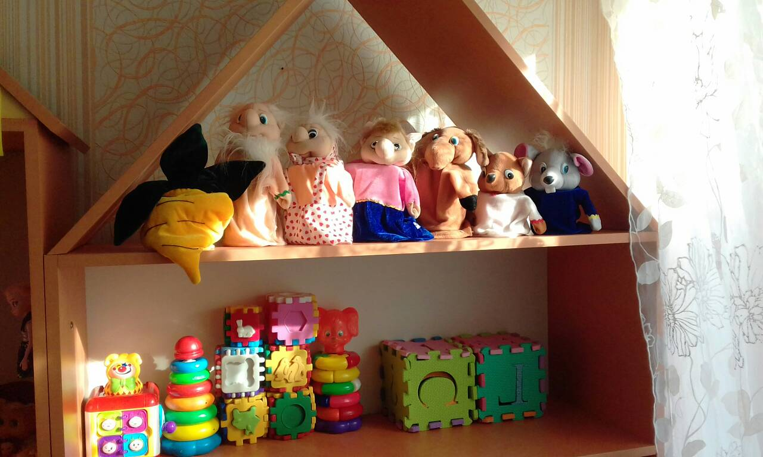
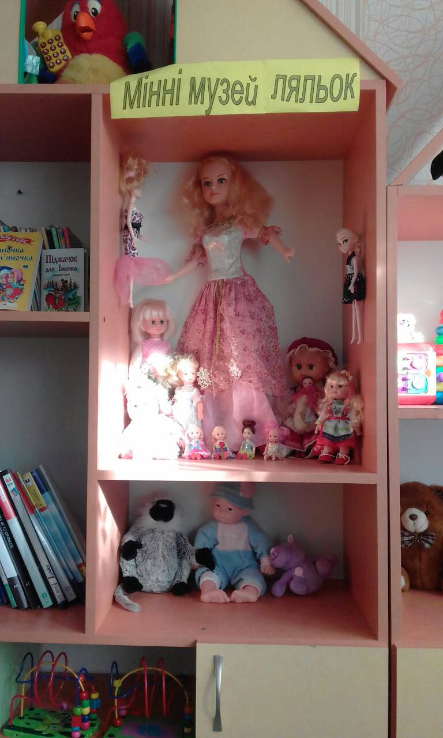
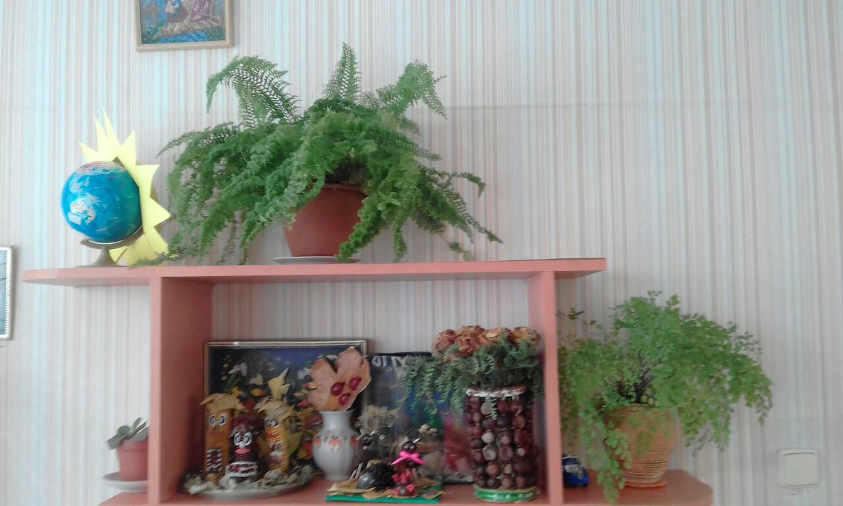
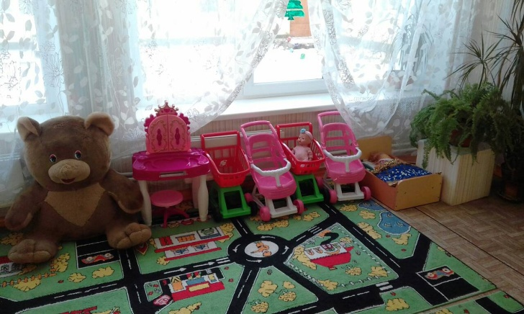
Так виглядає наша друга домівка

Slide 11
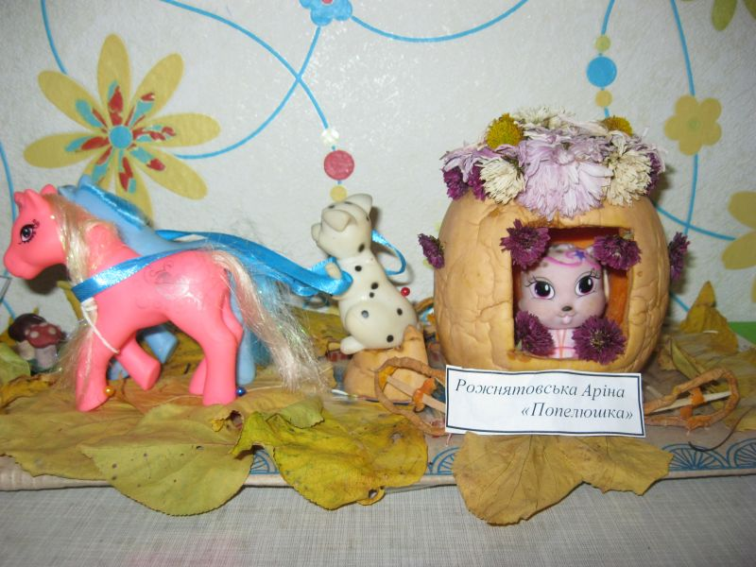
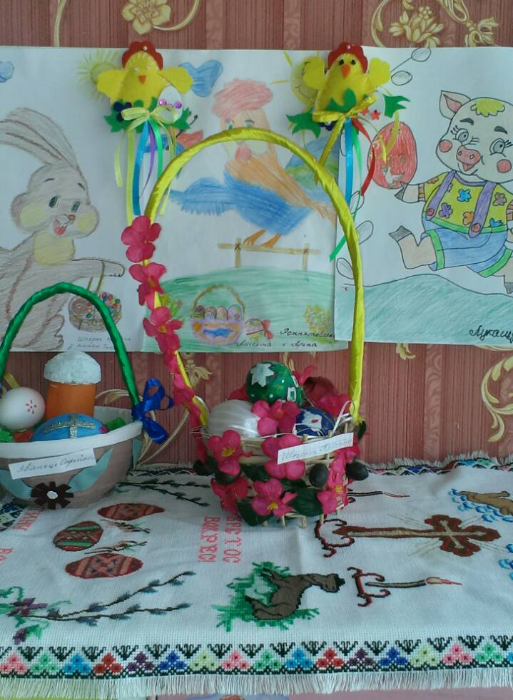
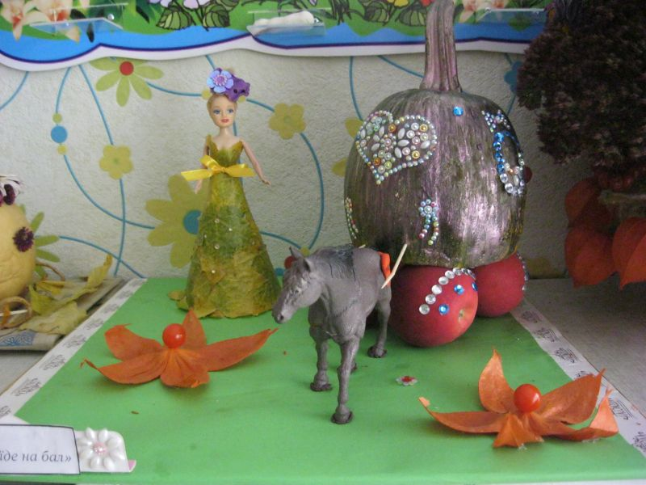
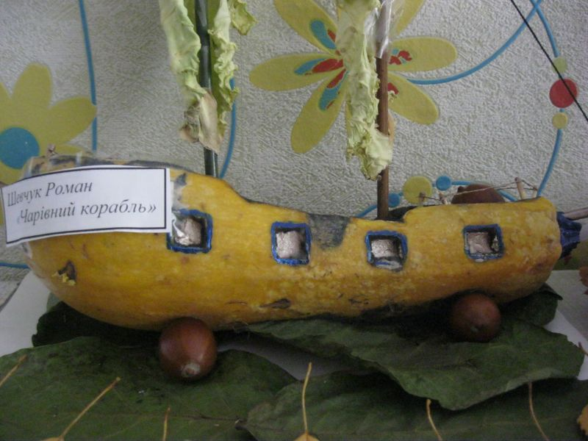
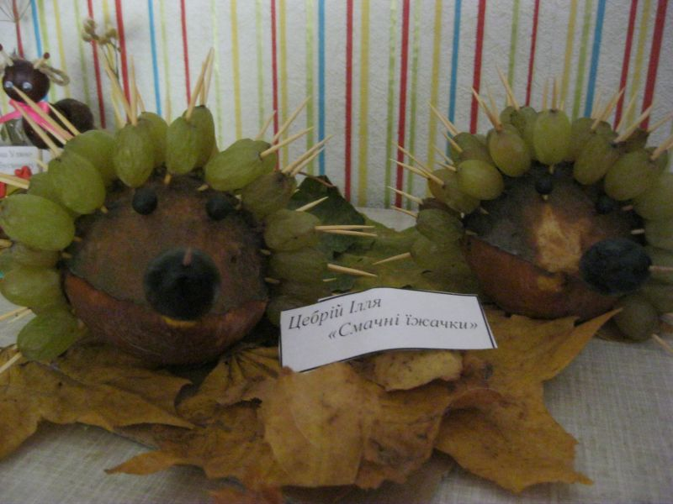
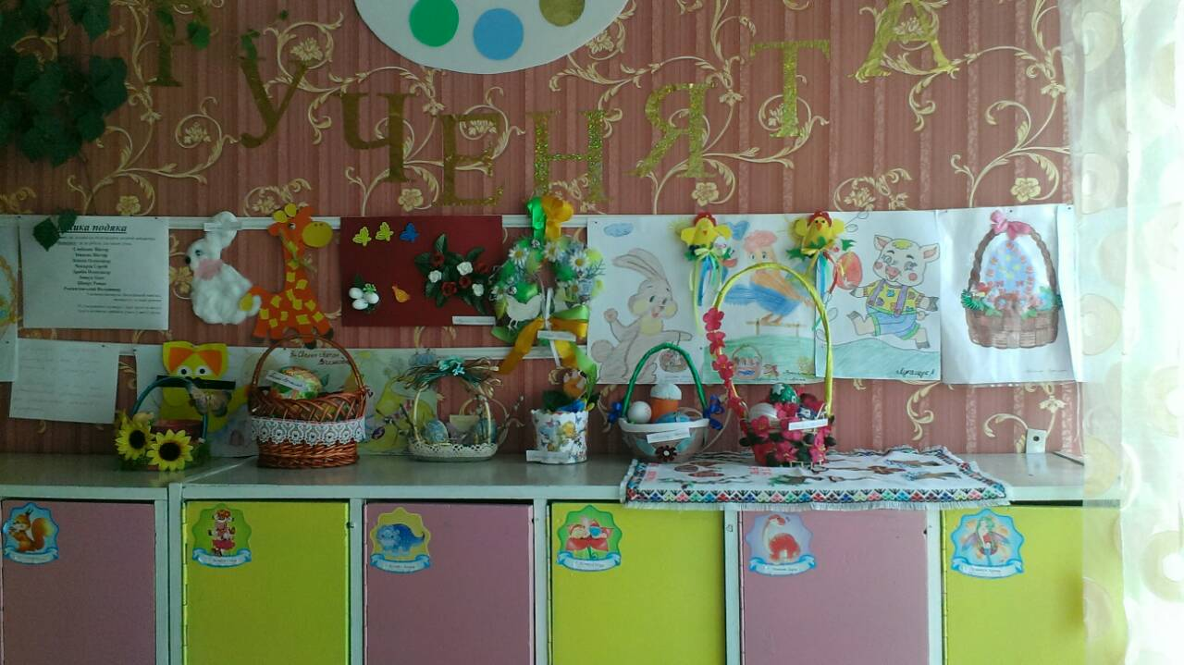
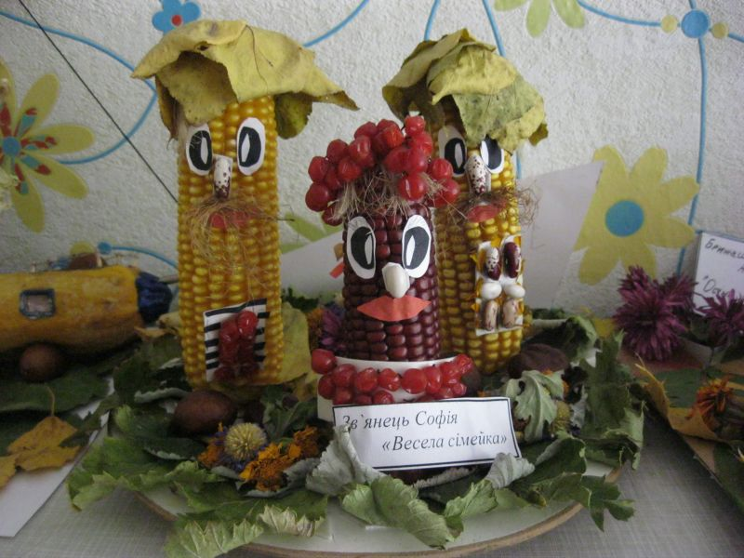
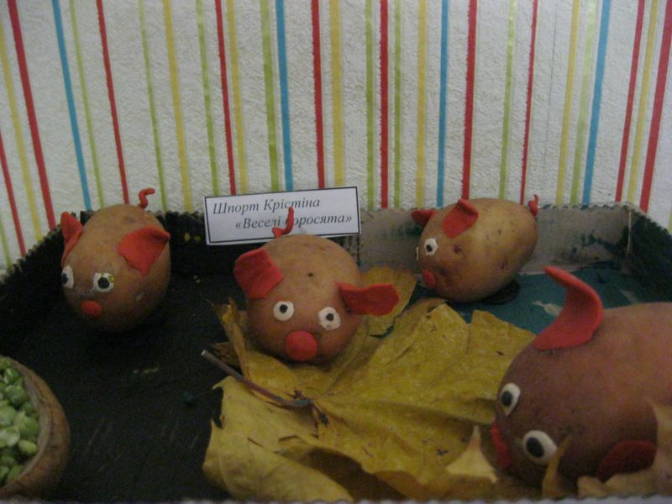
Спільна праця надихає

Slide 12
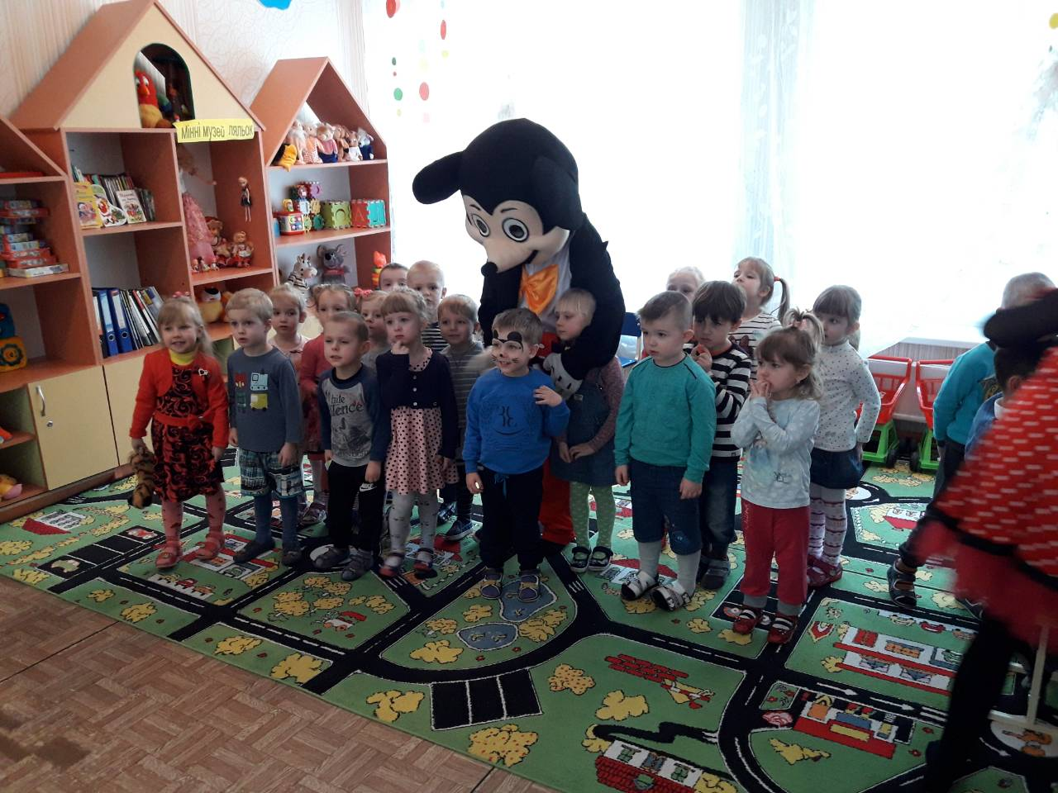
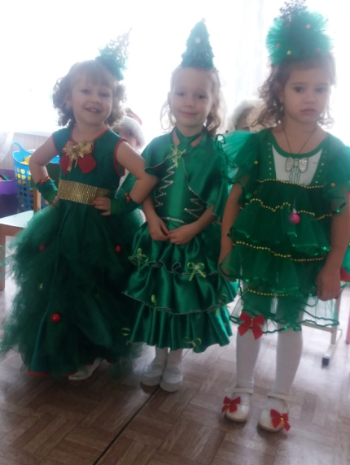
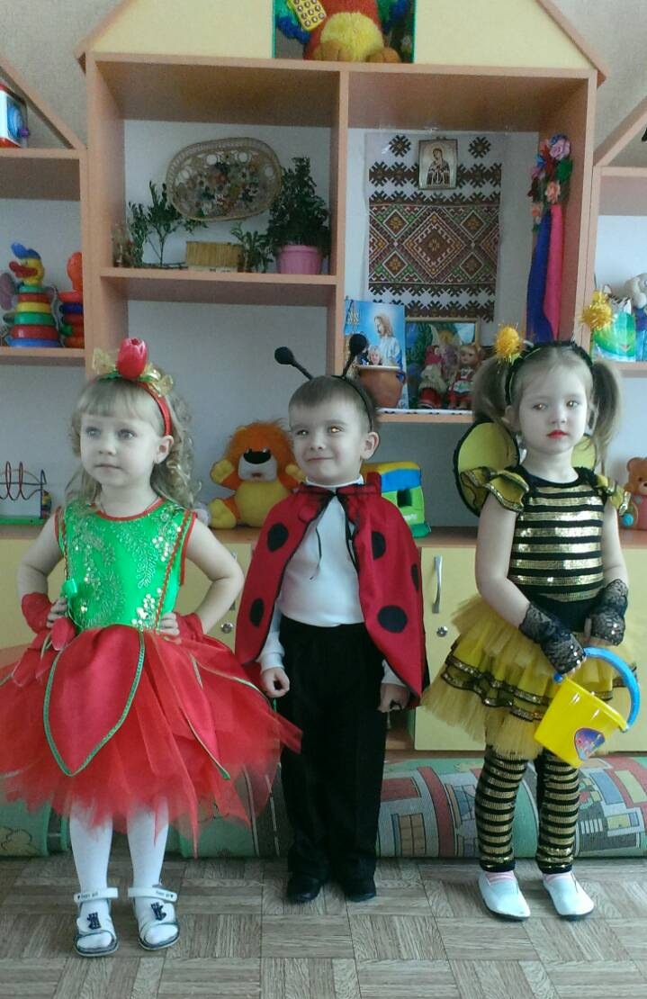
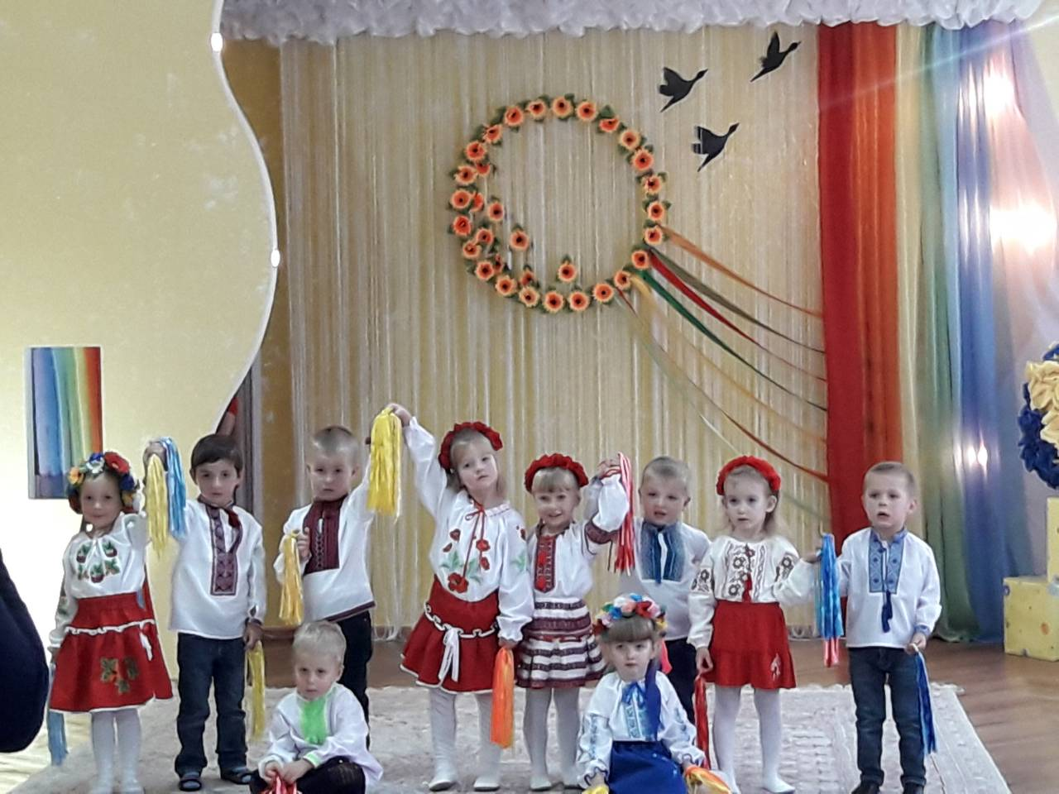
Святкові дитячі ранки

